Slide 1


Manual de Procedimiento
del Organismo Pagador
para la Gestión de LEADER.
Medida 19 del PDR 2014-2020
de Castilla y León
versión 3 – 23.09.2021
Los procedimientos de gestión del LEADER en España. Presente y futuro. 29-septiembre-2022

Slide 2
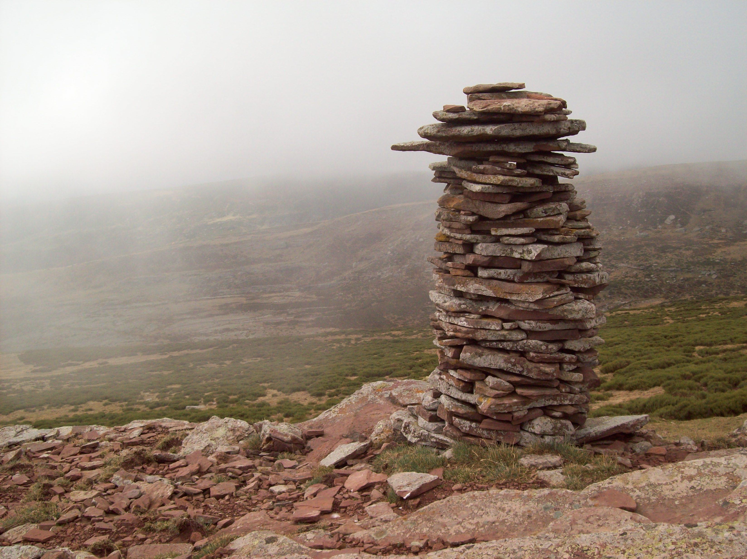
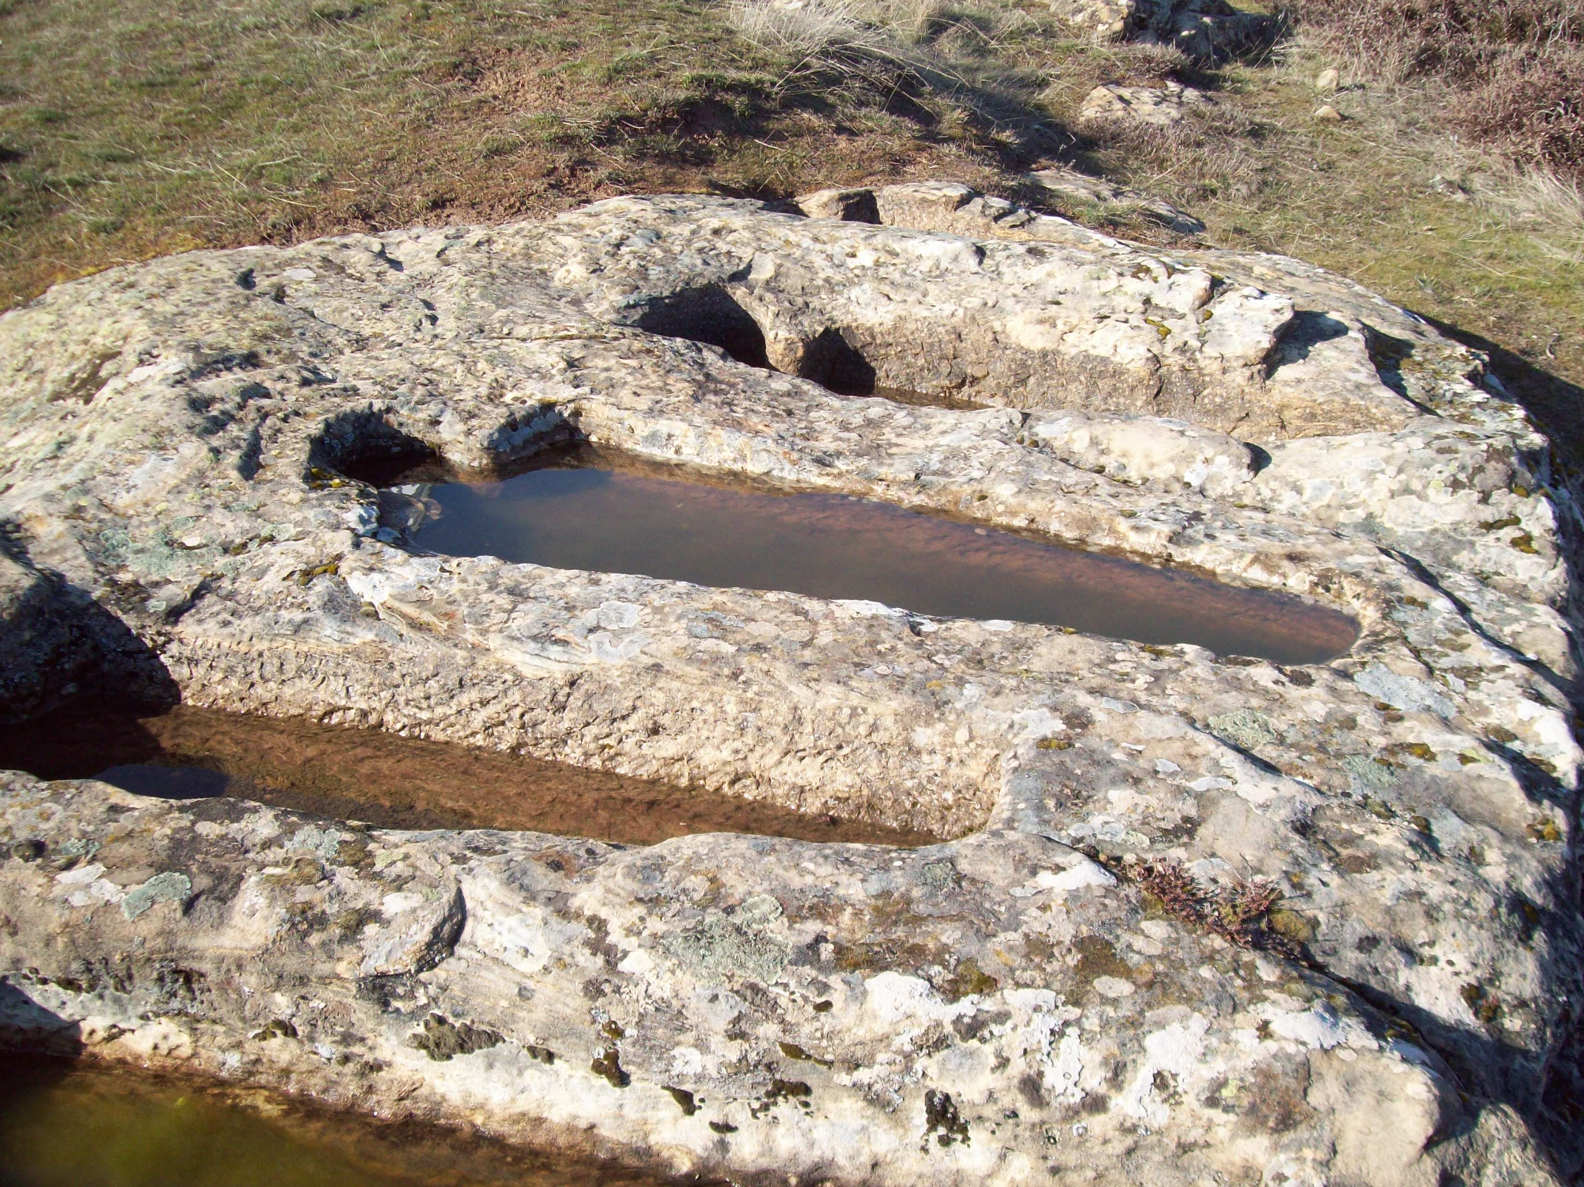
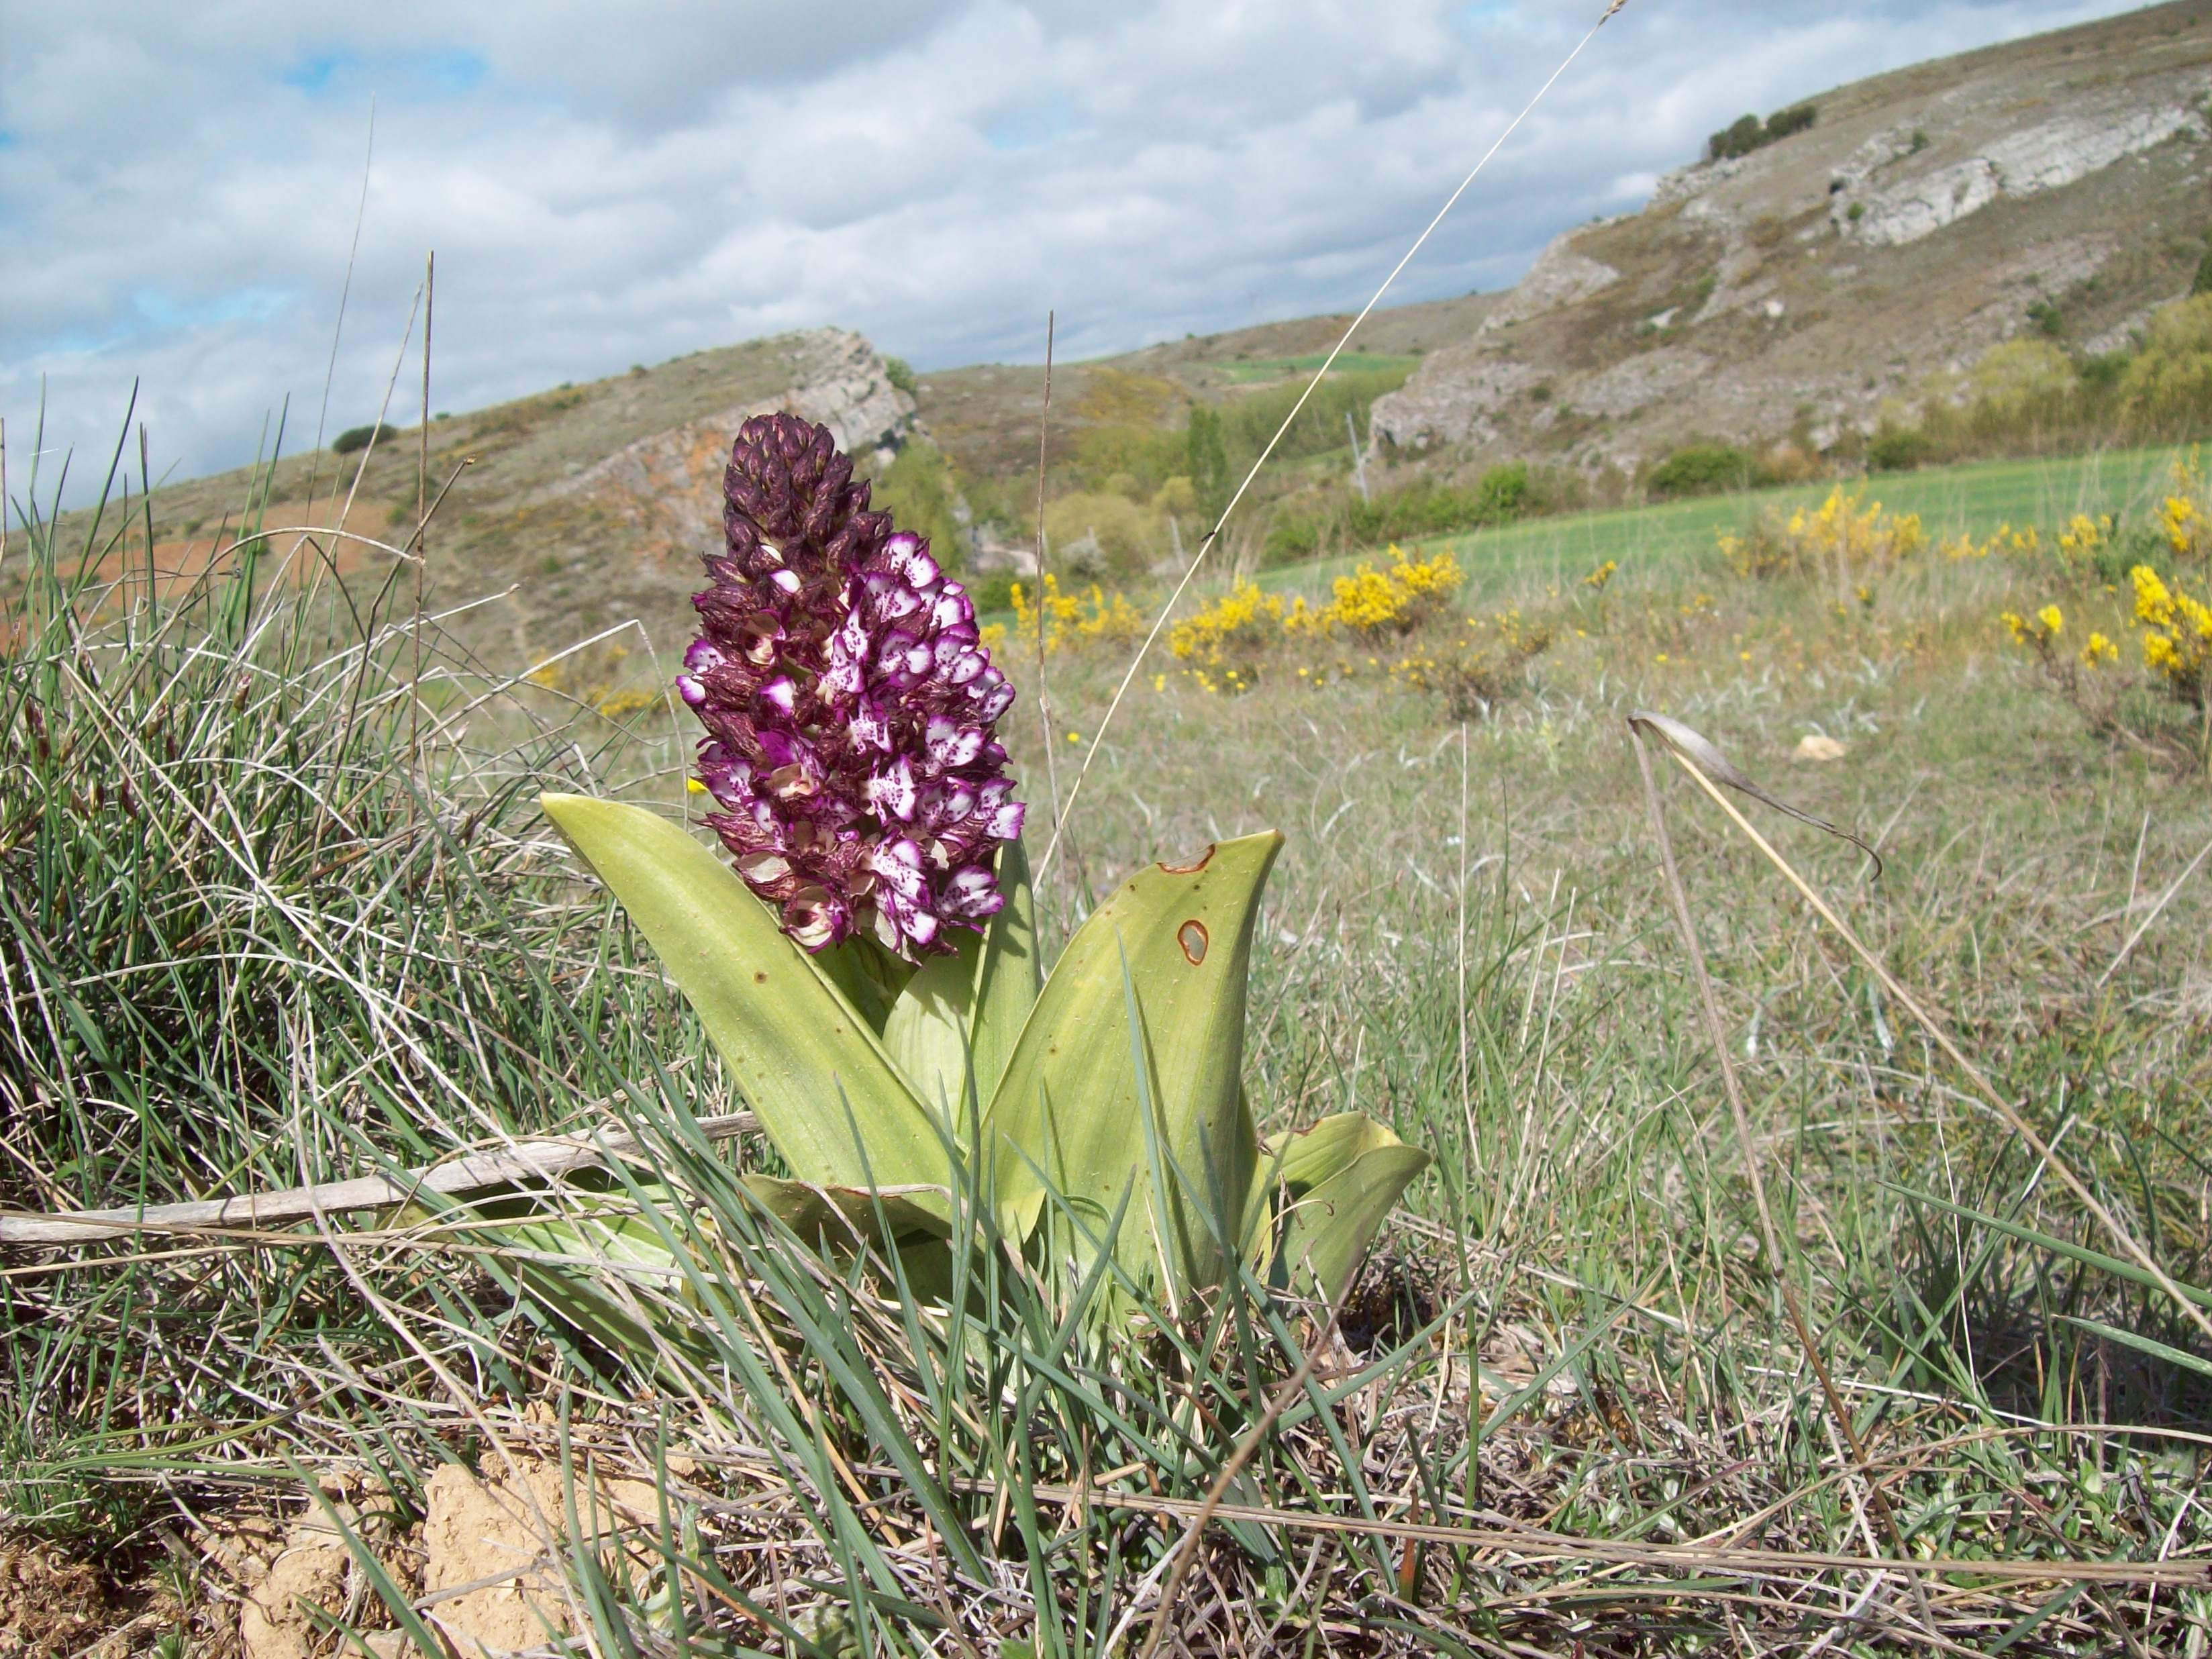

1. Fase de solicitud
1,0 Presentación de Solicitud de Ayuda
1.1 Registro de Beneficiarios de la Consejería de Agricultura
1.2 Plazo para comprobación de la Solicitud: 2 meses
1.3 Plazo tras requerimiento de documentación: 1 mes
1.4 Informe de Selección: CRITERIOS DE SELECCIÓN
1.5 Depuración Administrativa (aplicación Leader)
2. Acta de No Inicio
2.1 Plazo de realización: 10 días desde la presentación de la
Solicitud de Ayuda
2.2 Se adjuntan 2 fotografías fechadas (a veces sin venir a cuento)
2.3 Sólo se admiten como gastos previos: honorarios y estudios
de viabilidad
Los procedimientos de gestión del LEADER en España. Presente y futuro.

Slide 3
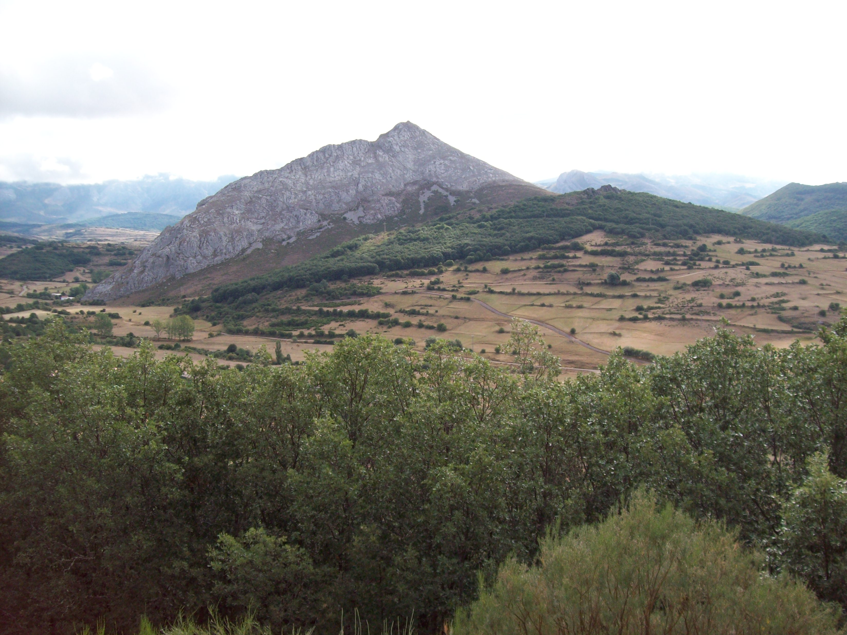
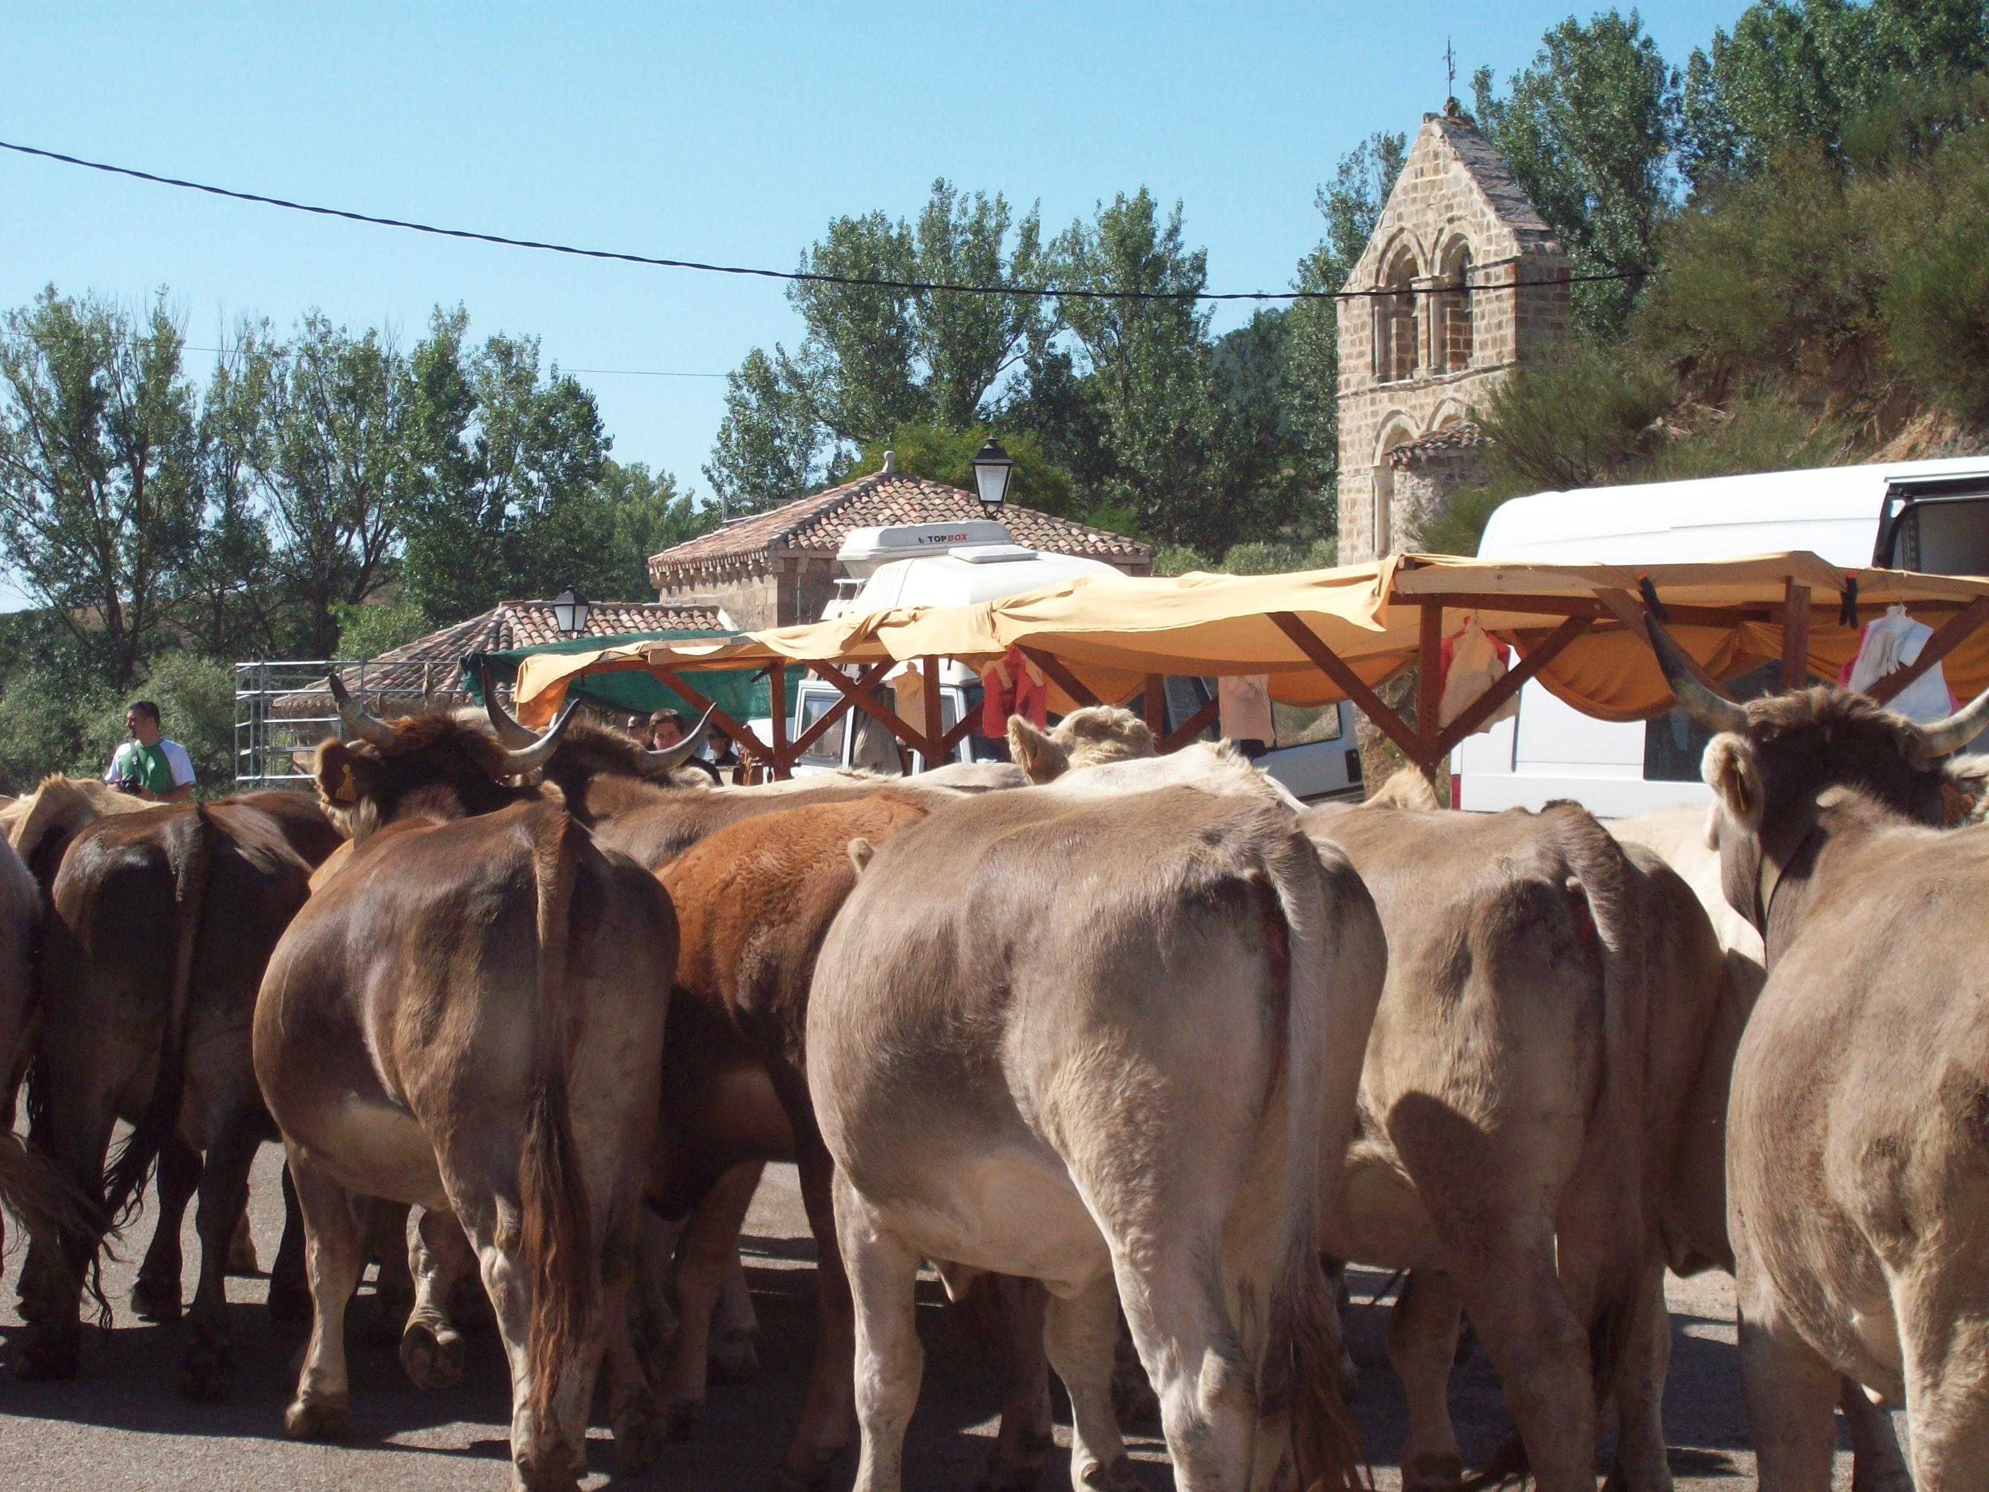
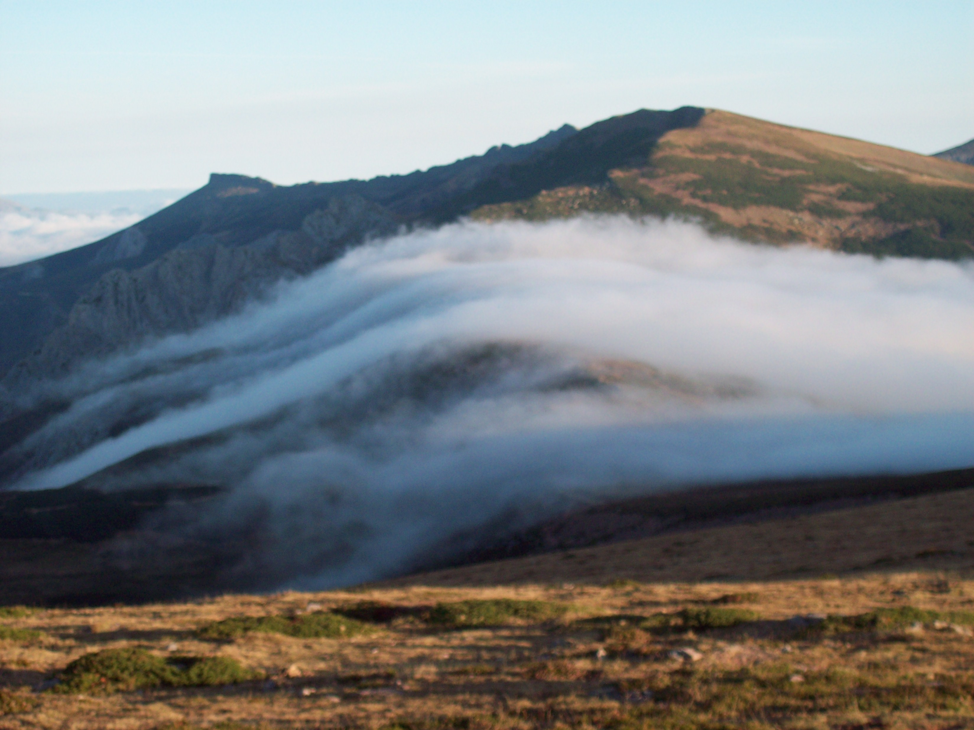
3. Dictamen de elegibilidad (subvencionalidad)
3.1 Realización previa de ITE y consulta a la BNDS (sin plazo)
Depuración con aplicación Leader
3.2 Propuesta de Resolución por el Servicio Territorial (sin plazo)
3.3 Resolución de la Dirección General (sin plazo)
3.4 En caso de Subvencionalidad Negativa: requerimiento al promotor (10 días de plazo) y, en su caso, nuevo ITE
4. Control Administrativo I – fase de solicitud
4.1 Previamente hay FISCALIZACIÓN del expediente por parte
de RAF (sin plazo)
4.2 El CASA lo realiza el Equipo Técnico del GAL (sin plazo)
4.3 El CASA de expedientes del GAL los realiza el ST (sin plazo)
4.4 Se realiza CASA a la totalidad de los expedientes
Los procedimientos de gestión del LEADER en España. Presente y futuro.

Slide 4
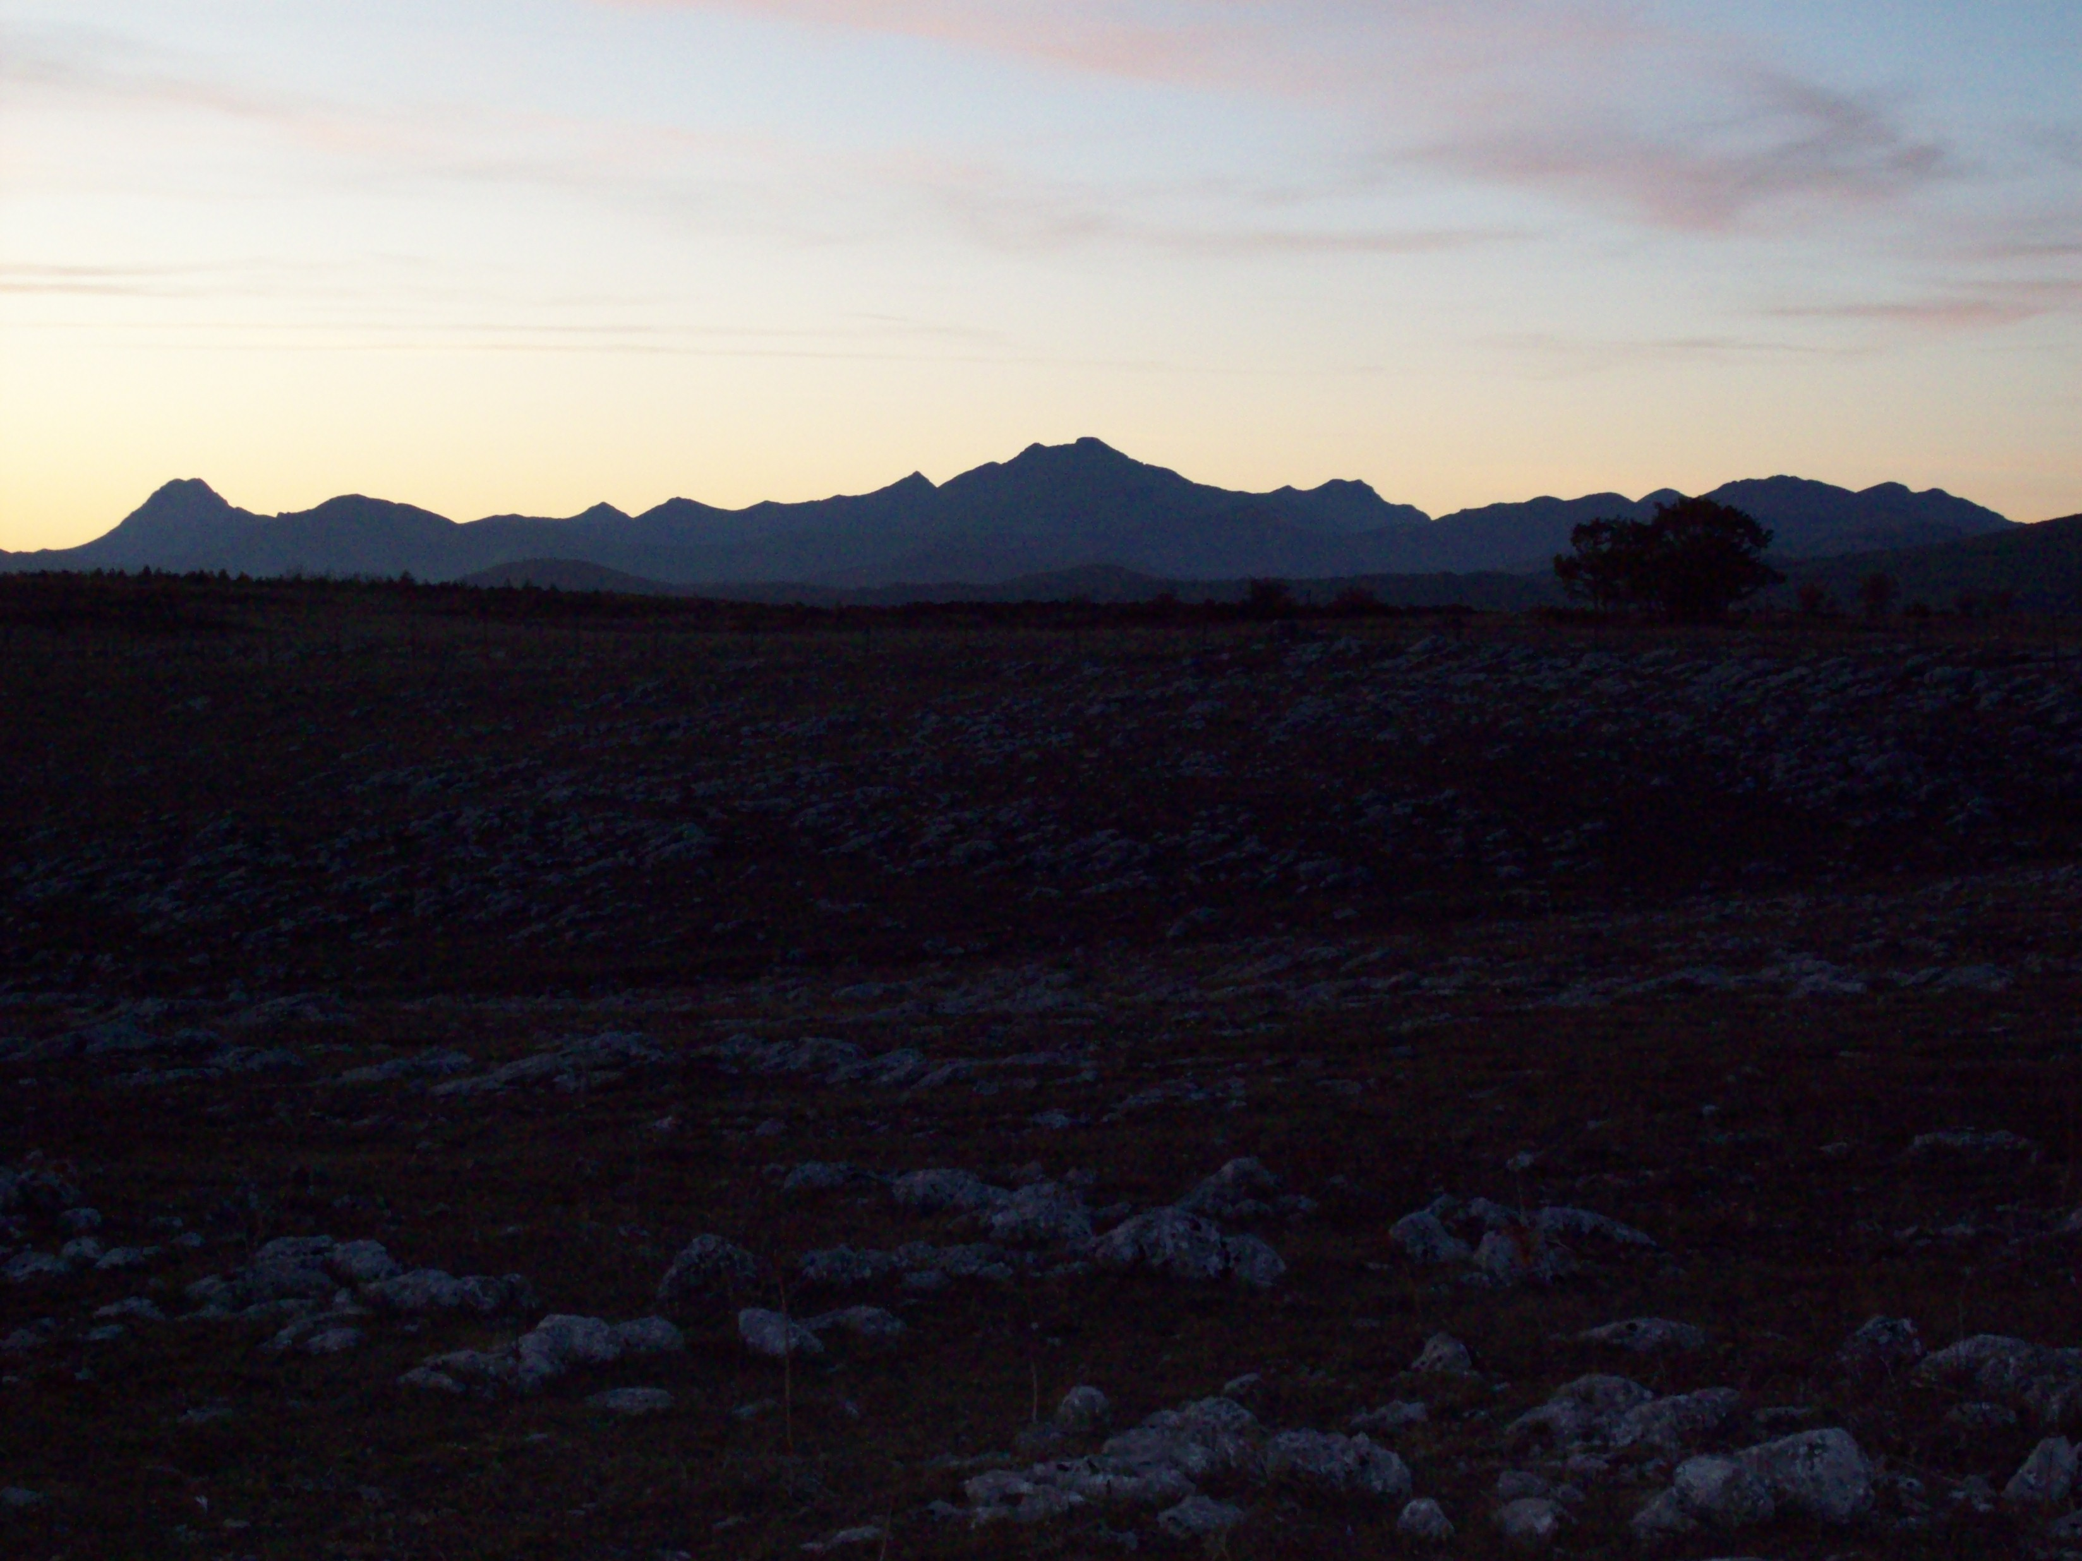
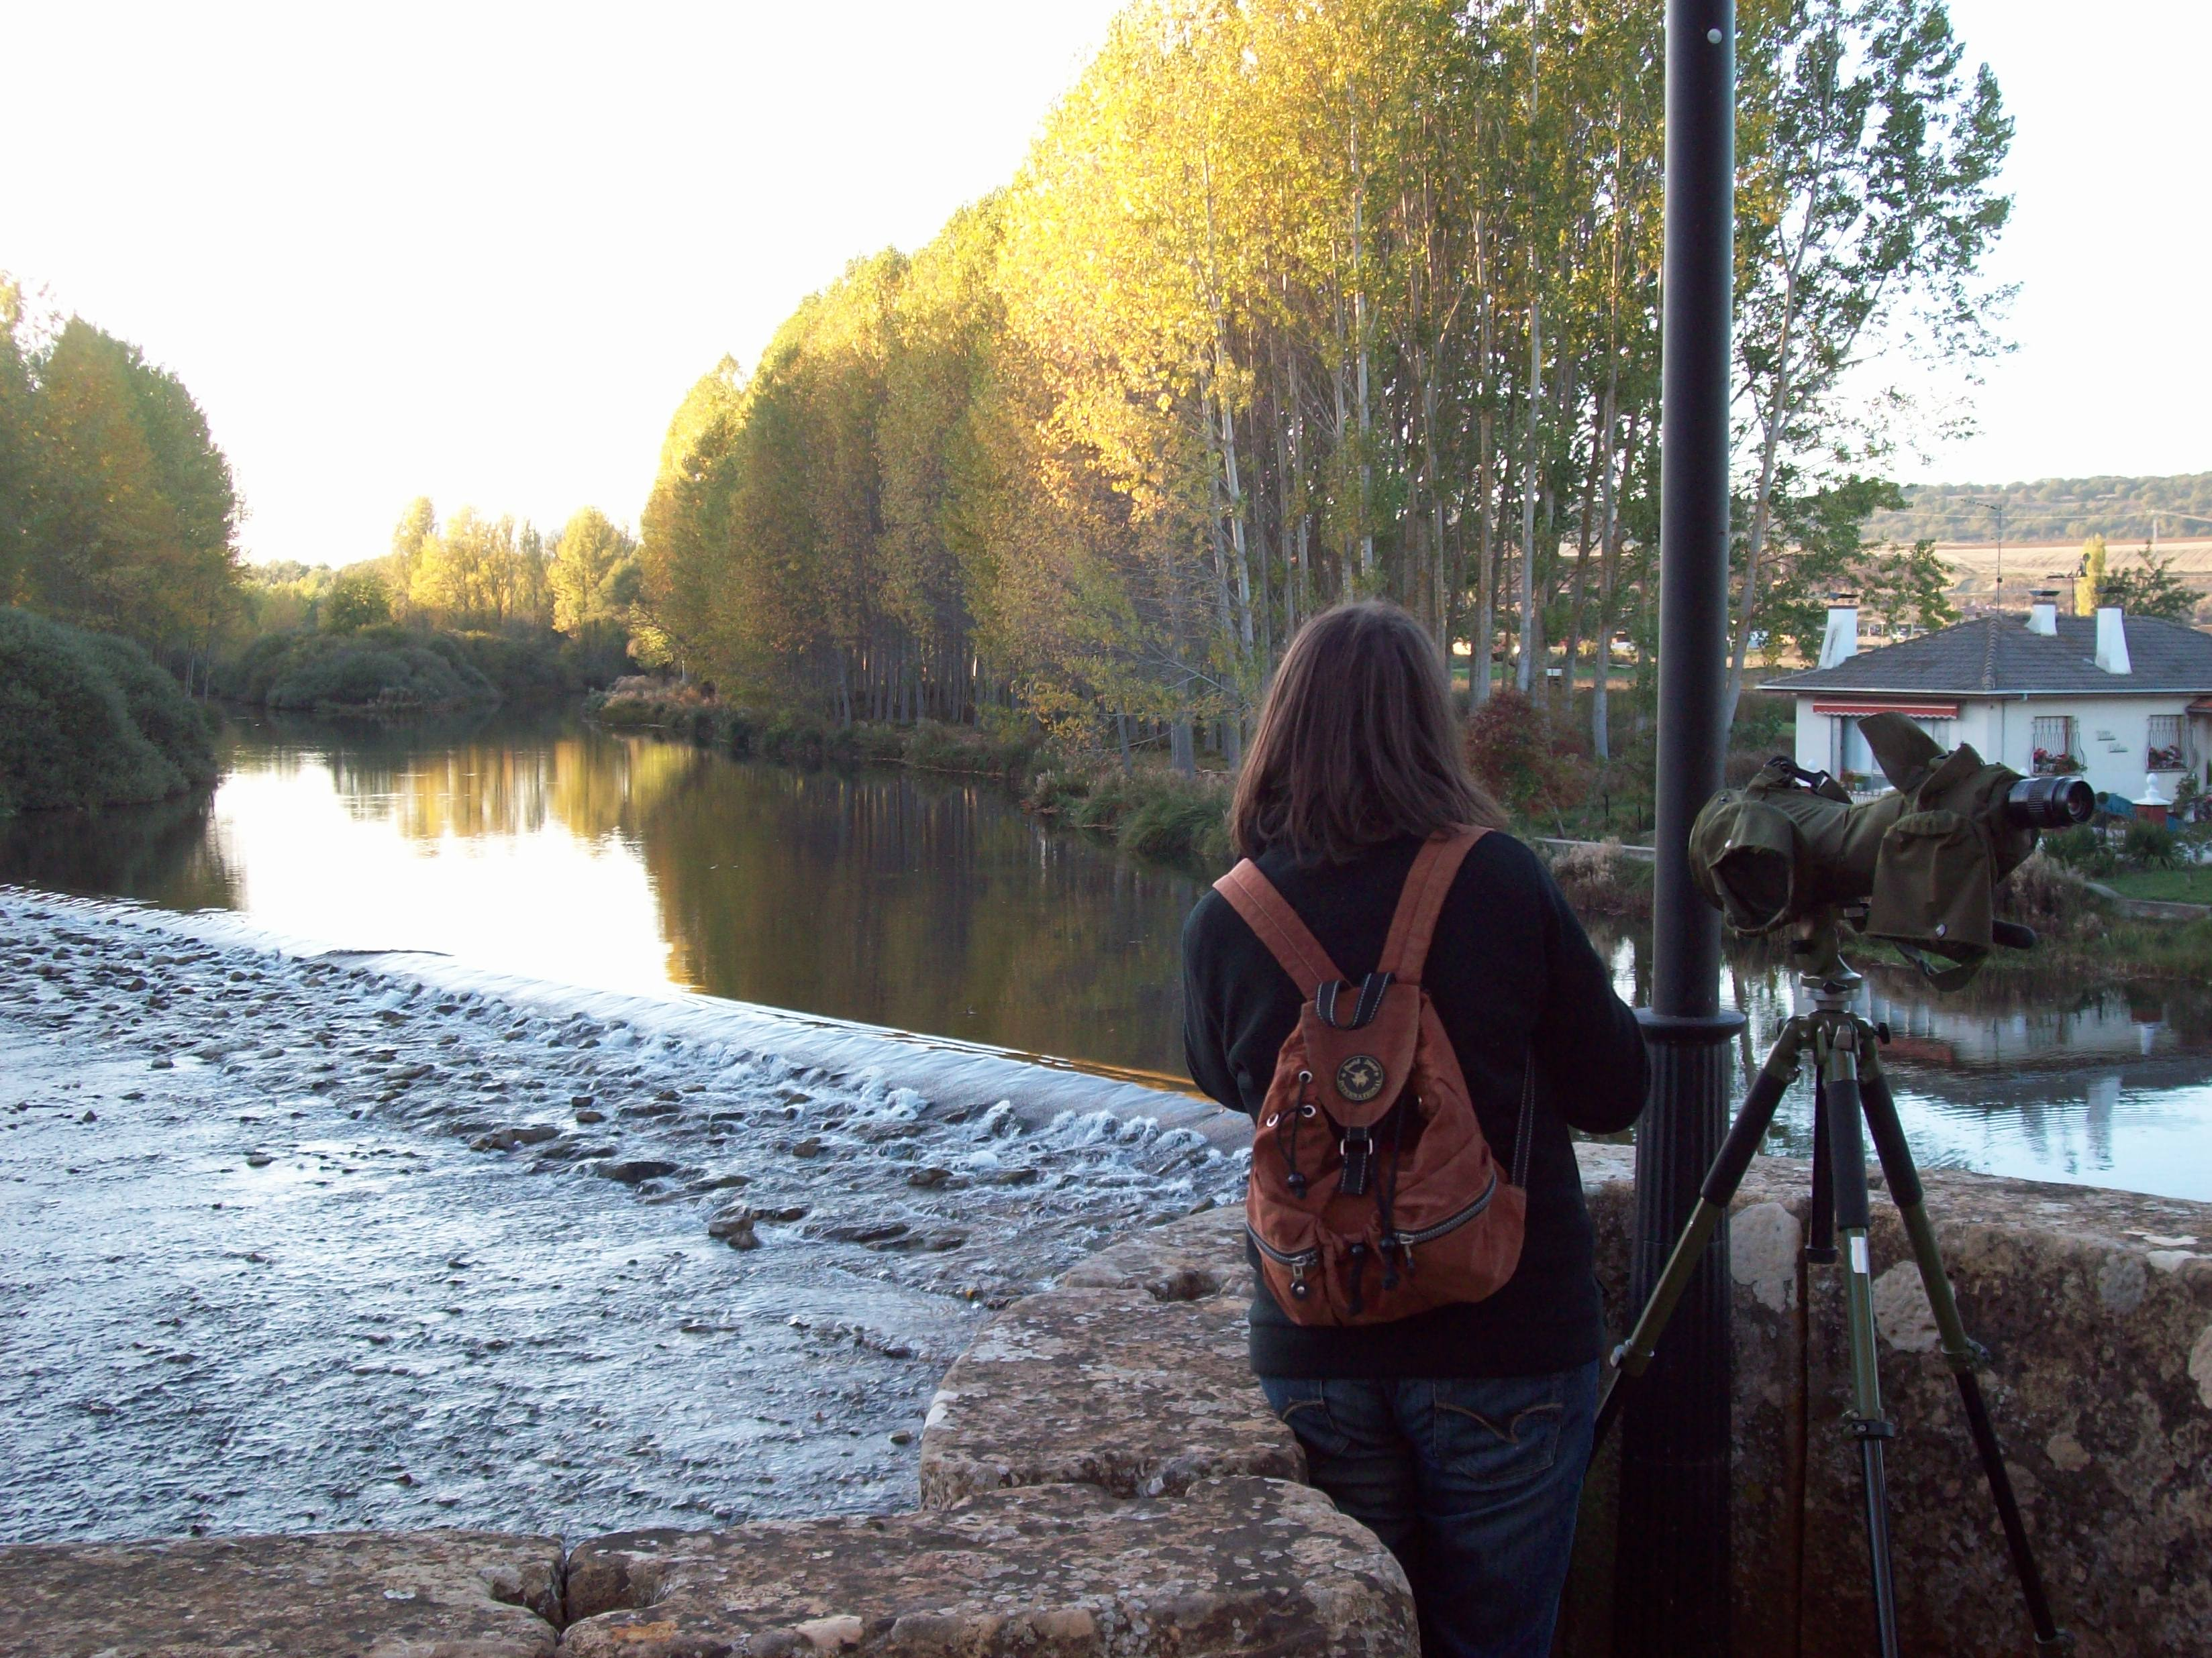

5. Elaboración del ITE
5.1 El análisis de viabilidad lo presenta la solicitante en Memoria
o lo realiza el GAL
5.2 Descripción de la inversión: divergencia en el nivel de detalle
5.3 Informe de Moderación de Costes
La moderación de costes se realiza mayormente por comparación
de ofertas (quizás la parte más escabrosa del procedimiento)
5.4 Conflicto de intereses
Con Equipo Técnico y RAF se estipula en el Procedimiento Interno
de Gestión de cada GAL
5.5 Otros
6. Propuesta o concesión de Ayuda
6.1 La propuesta de ayuda se plantea por la Gerencia en el ITE
Los procedimientos de gestión del LEADER en España. Presente y futuro.

Slide 5
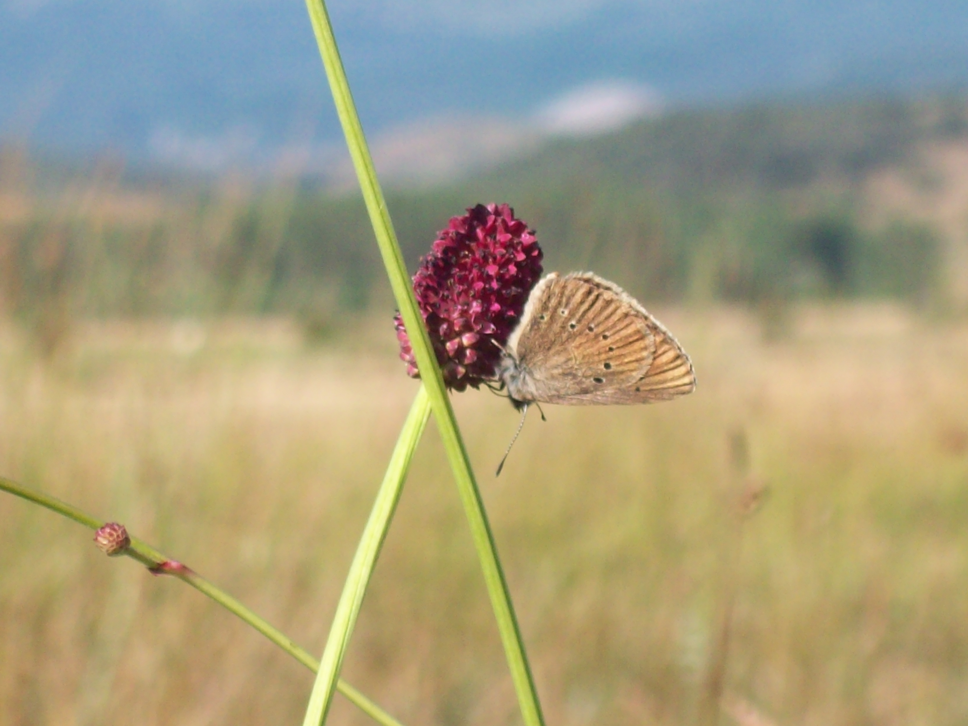
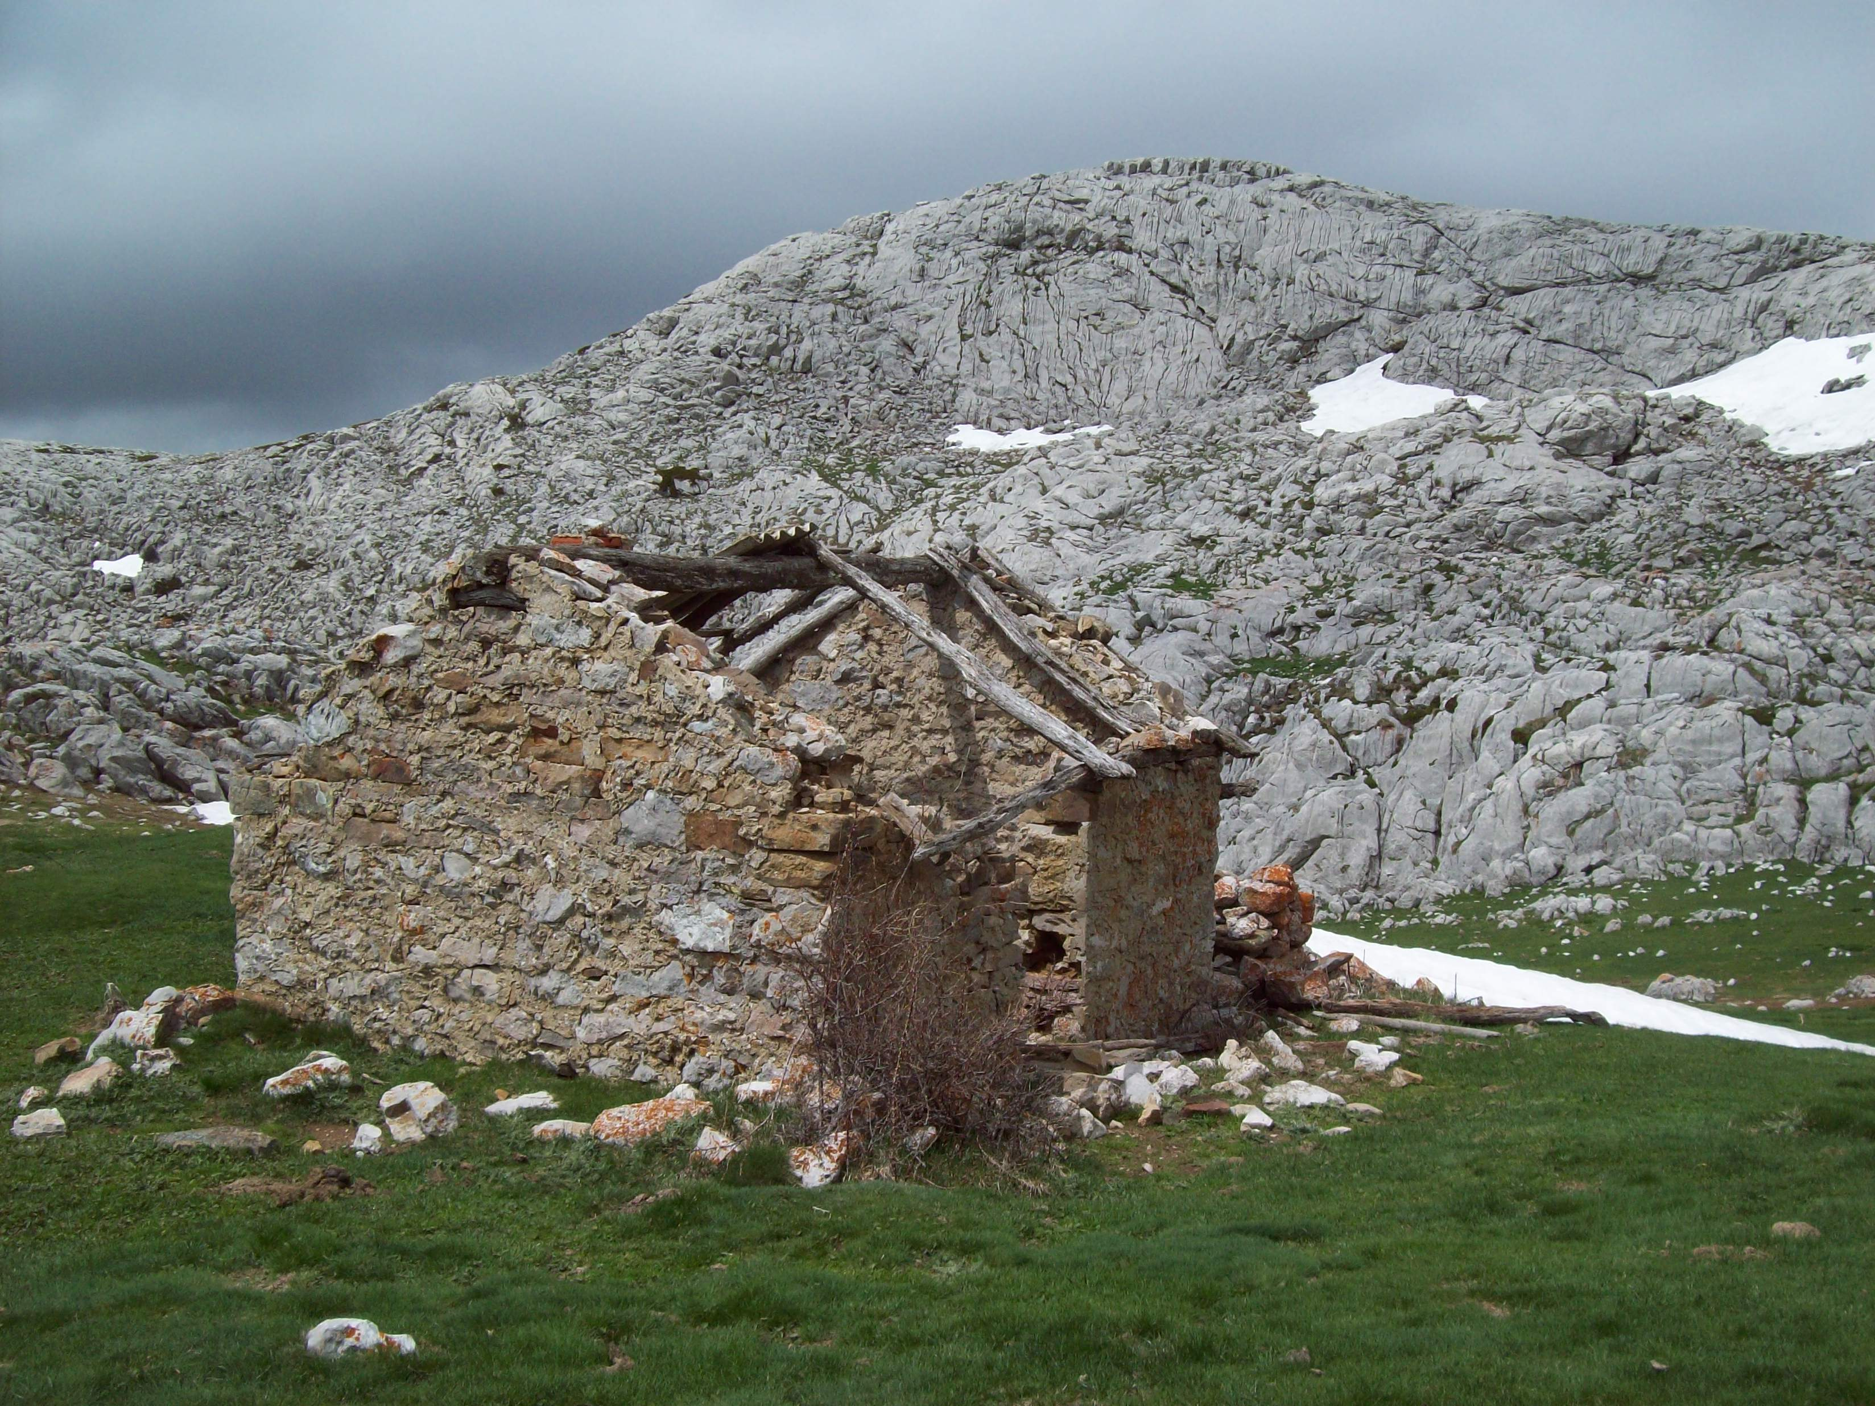
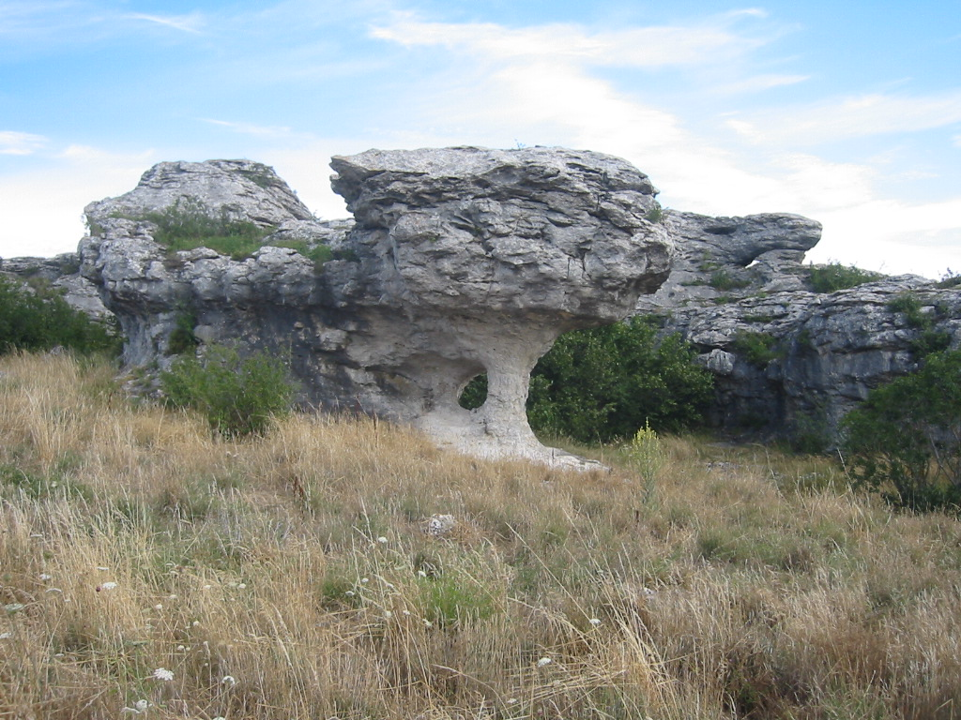
7. Control Administrativo II - previo aprobación
No existe
8. Resolución de Ayuda
8.1 La ayuda la “concede” (SÍ es SÍ, NO es NO) el Órgano de Decisión
en base al ITE e Informe de Subvencionalidad (2 meses tras el IS)
8.2 La ayuda se notifica a la BNDS (antes último día del mes siguiente)
8.3 La Resolución se comunica al promotor (10 días): no se requiere
aceptación
Los procedimientos de gestión del LEADER en España. Presente y futuro.

Slide 6
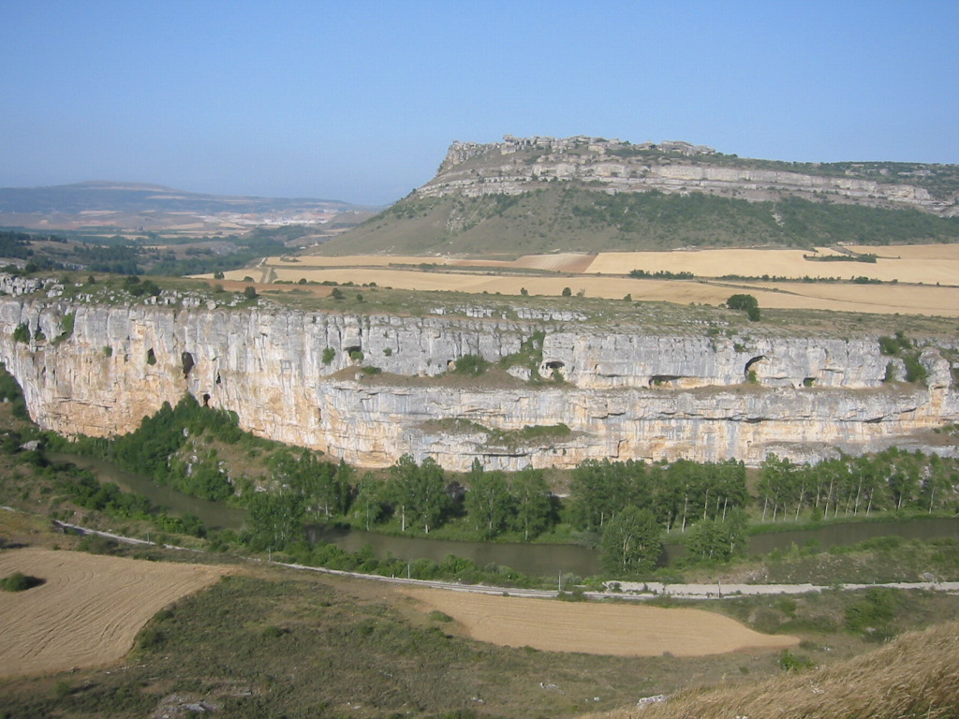
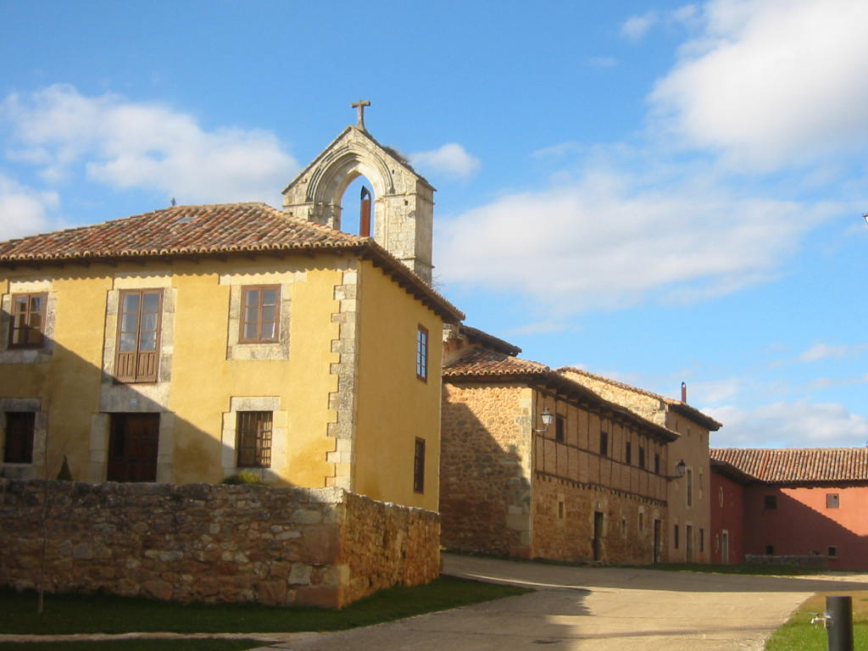
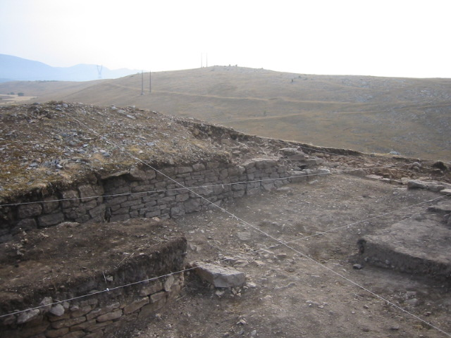
9. Certificación de la ayuda
Documentación a presentar
- Solicitud de Pago con declaraciones y tabla de facturas
- Facturas (o documentos contables) y comprobantes de pago
- números de serie de elementos obligados
- Justificantes en materia de empleo
- Licencias municipales y otras autorizaciones
- Inscripciones en registros pertinentes
Acta de verificación in situ
- Se realiza como parte del CASP
Informe de certificación
- Estampillado de facturas
Los procedimientos de gestión del LEADER en España. Presente y futuro.

Slide 7
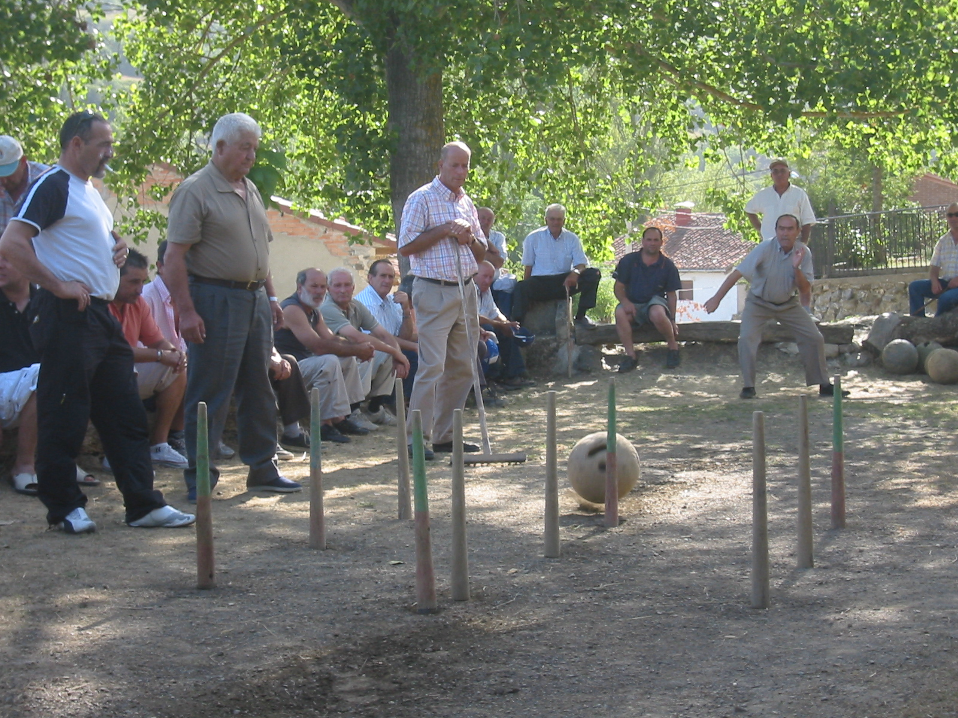
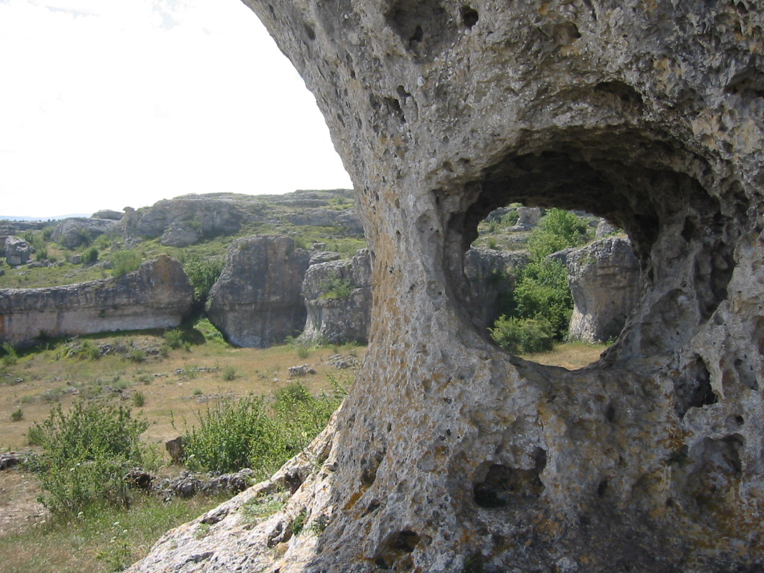
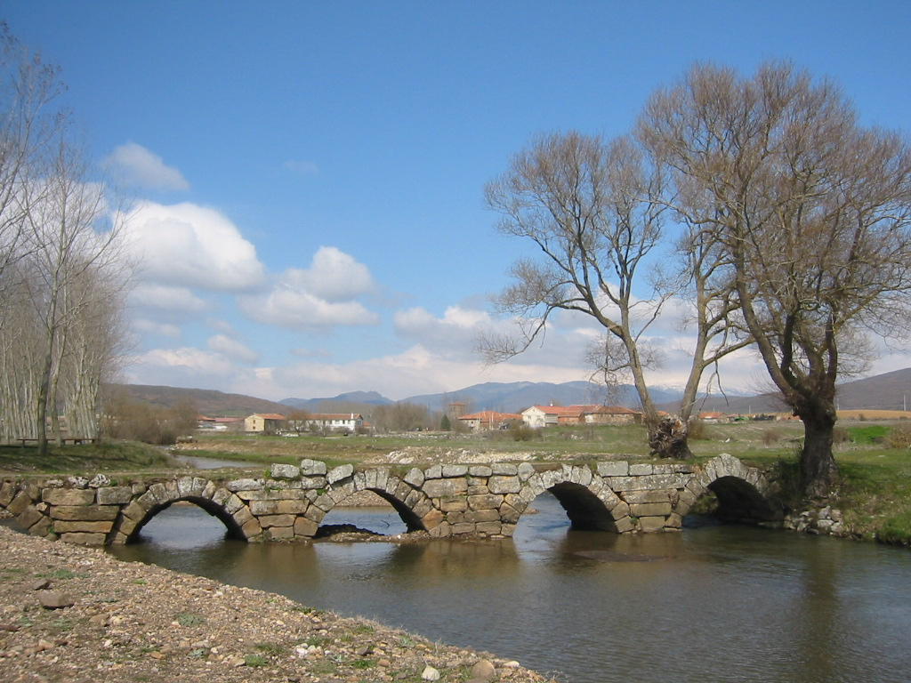
10. Control Administrativo III -fase certificación
10.1 Previamente hay FISCALIZACIÓN del expediente por parte de
RAF (sin plazo)
10.2 El CASP lo realiza el Equipo Técnico del GAL (sin plazo)
10.3 El CASP de expedientes del GAL los realiza el ST (sin plazo)
10.4 Se realiza CASP a la totalidad de los expedientes
11. Pago de la ayuda
11.1 El GAL solicita fondos al Organismo Intermediario tras el Control
sobre el Terreno y la correspondiente Certificación posterior
(sin plazo)
11.2 El Organismo Intermediario transfiere fondos al GAL (sin plazo)
11.3 El GAL transfiere fondos al beneficiario (en 7 días)
11.3 El GAL registra el pago (en 1 mes)
Los procedimientos de gestión del LEADER en España. Presente y futuro.

Slide 8
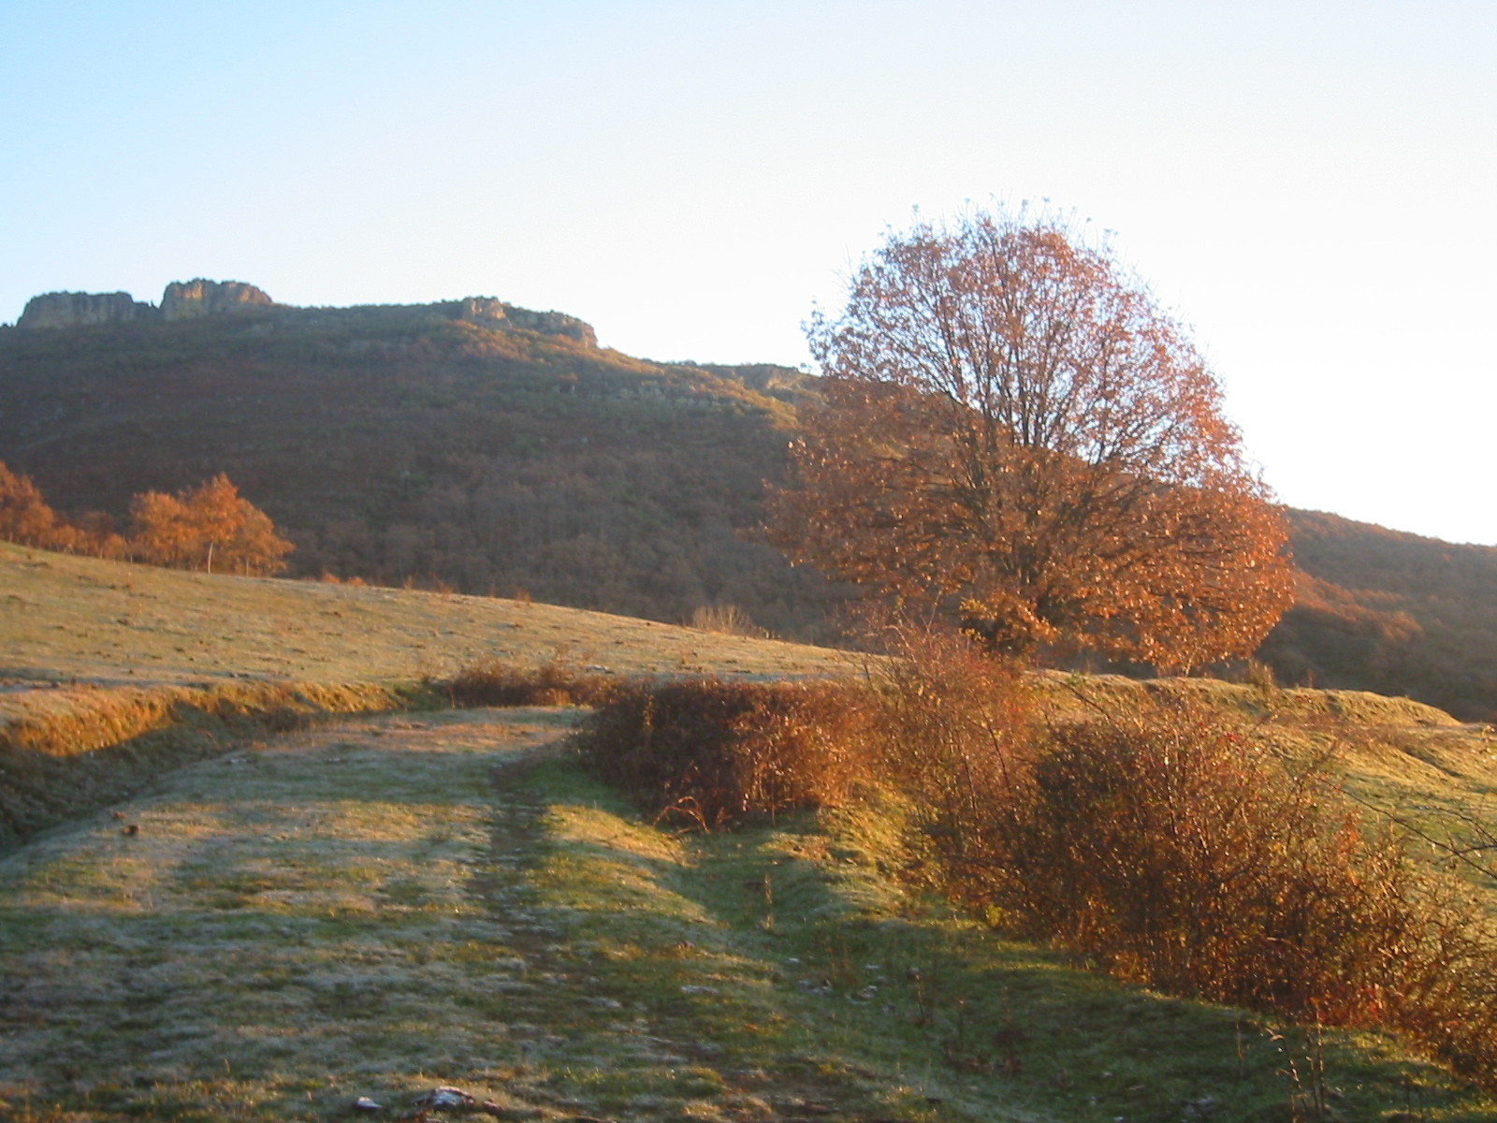
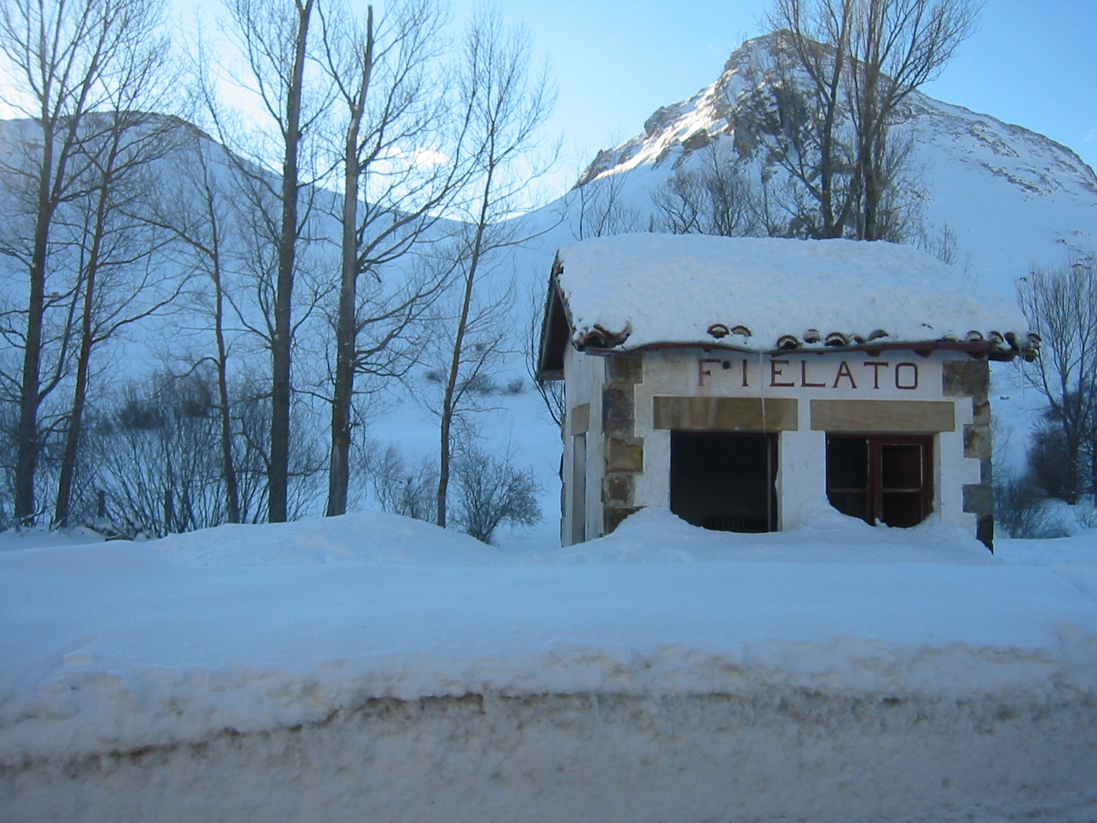
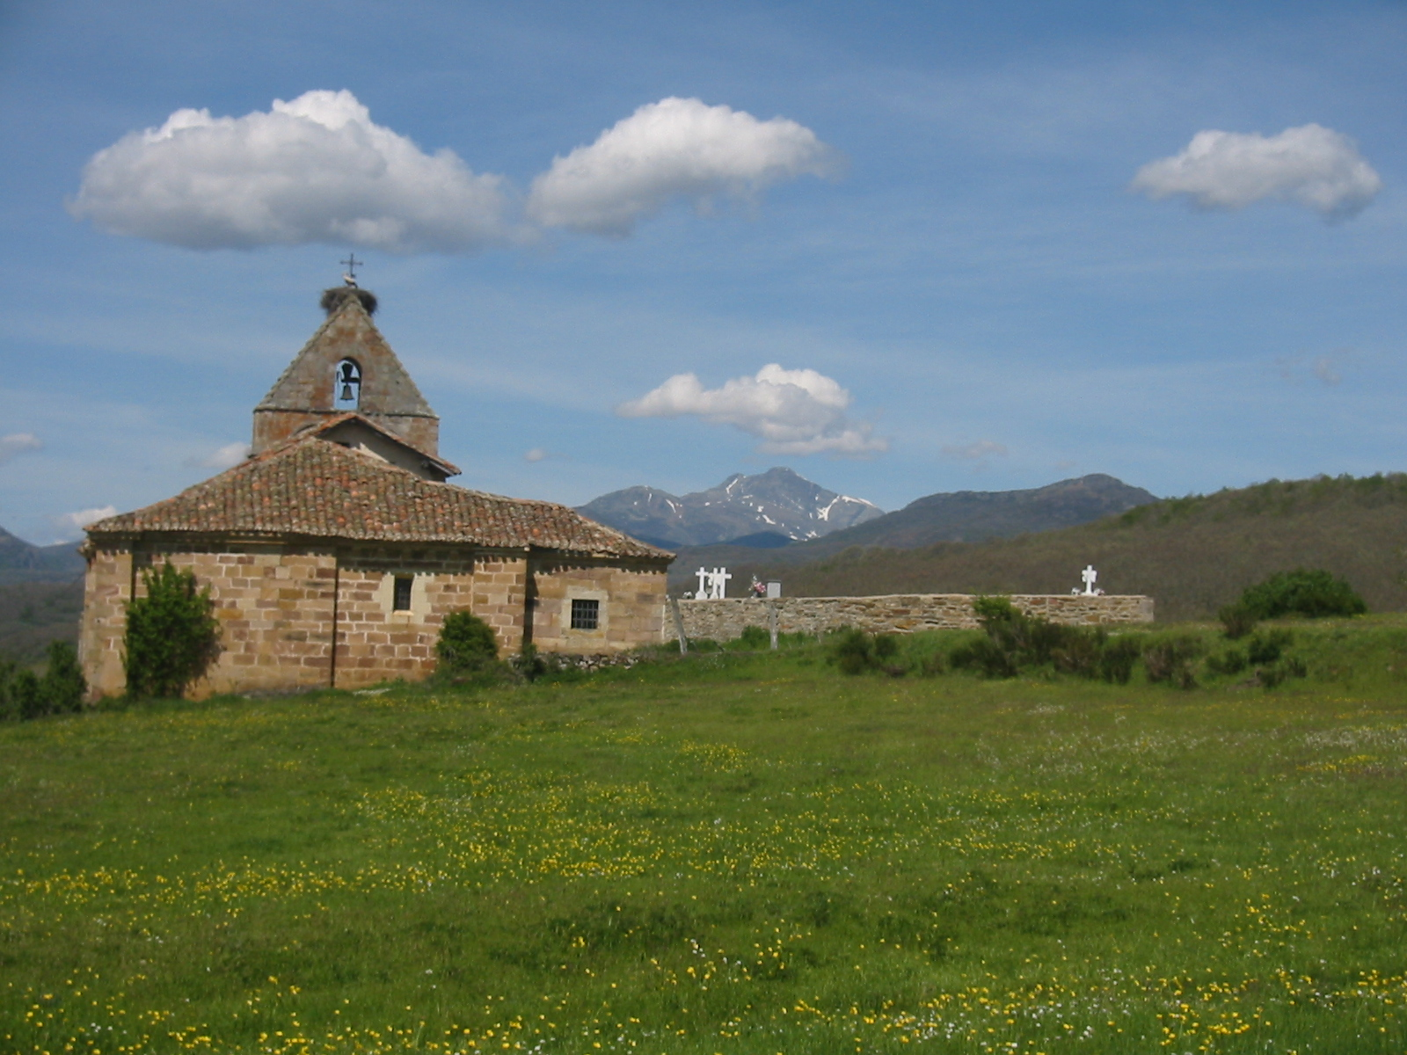
12. Control Administrativo IV – fase de pago
12.1 Control sobre el Terreno realizado por el ST
tras ITEP, fiscalización y CASP
12.2 El Control sobre el Terreno se efectúa sobre un muestreo
(mínimo 5% FEADER; aleatorio 30-40% del gasto a controlar;
resto por criterios de riesgo)
13. Controles a posteriori
13.1 El GAL realiza los Controles a Posteriori a expedientes con
inversiones en infraestructuras o inversiones productivas
13.2 El beneficiario entrega antes del 28 de febrero justificación
de empleo
13.3 El GAL realiza visita in situ durante el último año de vigencia de compromisos (Acta de Visita)
Los procedimientos de gestión del LEADER en España. Presente y futuro.

Slide 9
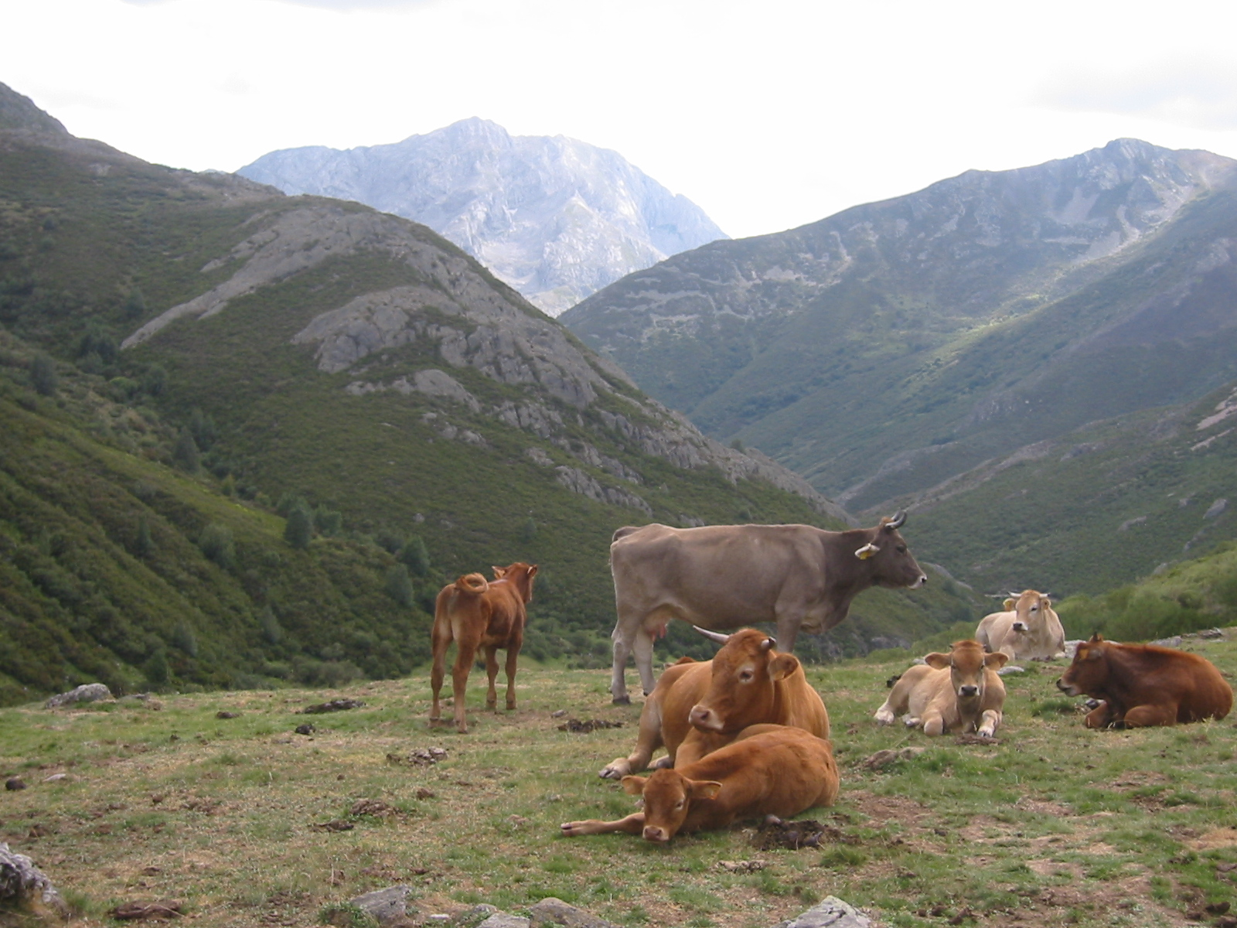
turismomontañapalentina.com
visitmontañapalentina.com
gracias
Los procedimientos de gestión del LEADER en España. Presente y futuro.

